Slide 1


最优化理论和方法
Theories and Approaches for Optimization
第三章 单纯形方法
自动化学院（人工智能学院）
主讲人：方峰
科技馆810
fangf@hdu.edu.cn

Slide 2
单纯形方法原理
两阶段法
大M法
目录
CONTENTS

Slide 3
1
单纯形方法原理
Notes:
首先，是立项依据。

Slide 4
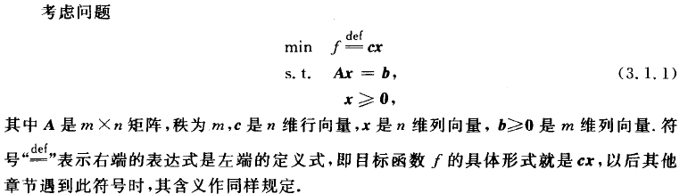
1、单纯形方法原理
基本可行解的转换
若线性规划（标准形式）有最优解，则必然存在最优基本可行解。
单纯形方法的基本思想：从一个基本可行解出发，求使目标函数值有所改善的基本可行解，通过不断改进基本可行解，力图达到基本最优可行解。
线性规划的标准形式
Notes:
交叉学科，自动化仪表、

Slide 5
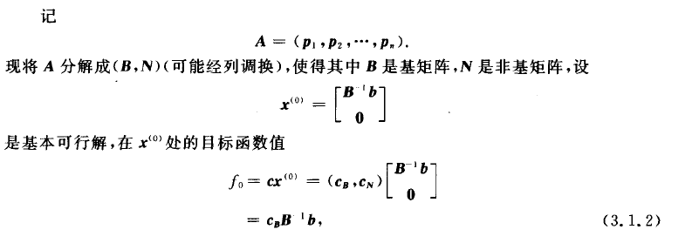
1、单纯形方法原理
基本可行解的转换
基本可行解
核心思路是改变基变量的组合，基变量的组合形式不唯一。每次转换将一个非基变量转化为基变量，同时令相应的一个基变量为0.
怎样从基本可行解x⁽⁰⁾出发，求一个改进的基本可行解？
Notes:
交叉学科，自动化仪表、

Slide 6
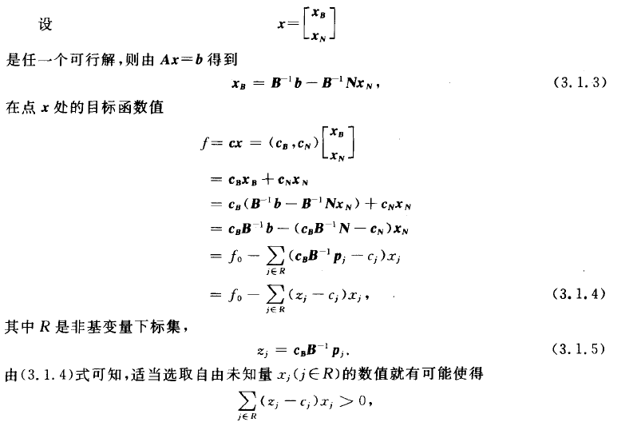
1、单纯形方法原理
基本可行解的转换
先将一个基本可行解代入，发现
若满足该条件，则可以使得目标函数减小
Notes:
交叉学科，自动化仪表、

Slide 7
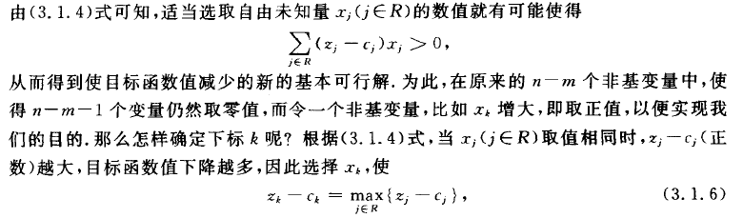
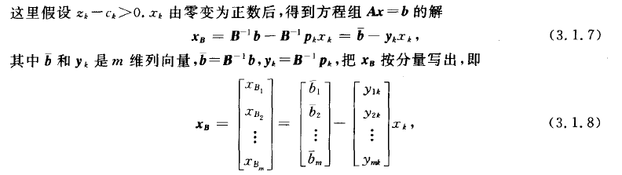
1、单纯形方法原理
基本可行解的转换
Notes:
交叉学科，自动化仪表、

Slide 8
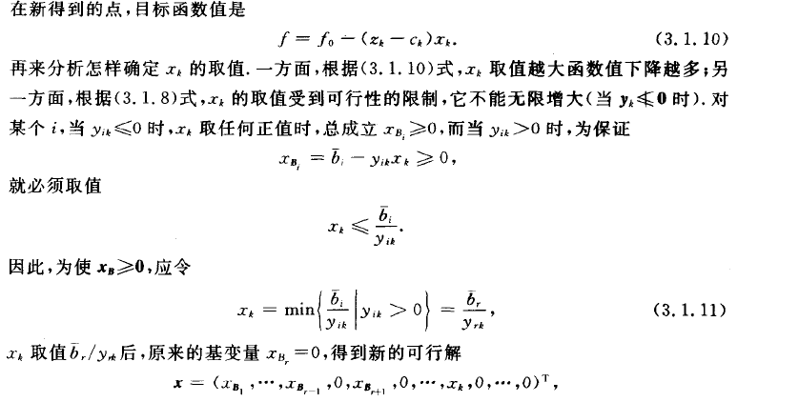
1、单纯形方法原理
基本可行解的转换
确保解的可行性
巧妙之处：在有1个非基变量取得非零时，要使得基变量中有1个分量变成0，这样才满足基本可行解的样式。
Notes:
交叉学科，自动化仪表、

Slide 9
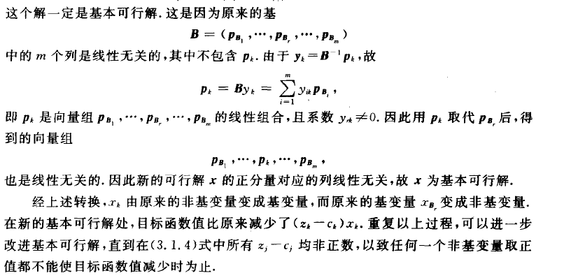
1、单纯形方法原理
基本可行解的转换
证明由上式得到的解是基本可行解
由于p_Br存在，确保了新得到的
向量组线性无关
Notes:
交叉学科，自动化仪表、

Slide 10
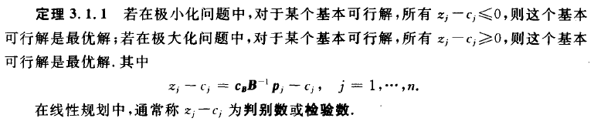
1、单纯形方法原理
基本可行解的转换
判别数/检验数

Slide 11
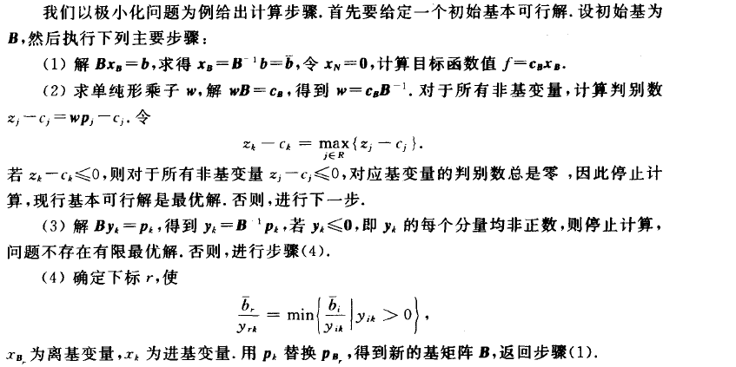
1、单纯形方法原理
单纯形方法计算步骤
极大化步骤类似，只是确定进基变量的准则不同

Slide 12
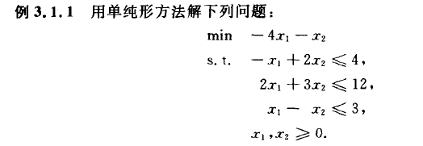
1、单纯形方法原理
单纯形方法计算步骤
举例说明
①转换为标准线性规划问题
②应用单纯形方法步骤计算

Slide 13
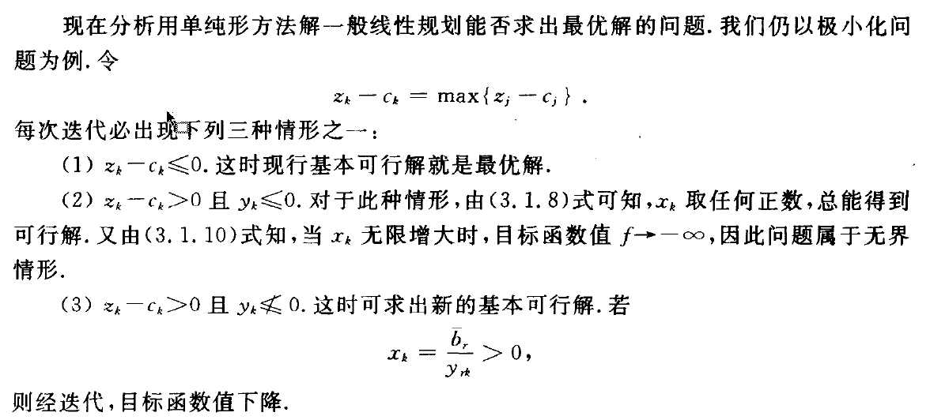
1、单纯形方法原理
收敛性

Slide 14


1、单纯形方法原理
收敛性
综合以上分析，当极小化线性规划问题存在最优解时，对于非退化情形，在每次迭代中，均有
因此也有
故经迭代，目标函数值逐渐减小，并且由此可知，各次迭代得到的基本可行解互不相同。由于基本可行解的个数有限，因此经过有限次迭代必然达到最优解。
定理3.1.2： 对于非退化问题，单纯形方法经过有限次迭代或达到最优基本可行解，或得出无界的结论。

Slide 15
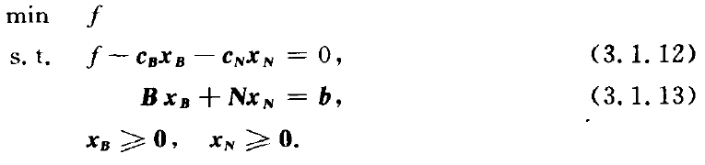
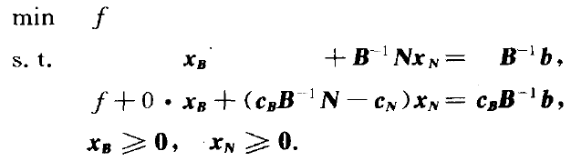
1、单纯形方法原理
使用表格形式的单纯形方法
用单纯形方法求解线性规划问题的过程，实际上就是解线性方程组。只是在每次迭代过程中，要按一定规则选择自由未知变量，以便能够得到改进的基本可行解。这个求解过程可以用单纯形表来实现。
标准线性规划问题可以
转换为如下形式
将上述约束方程系数置于表中，可以得到所谓的单纯形表。

Slide 16
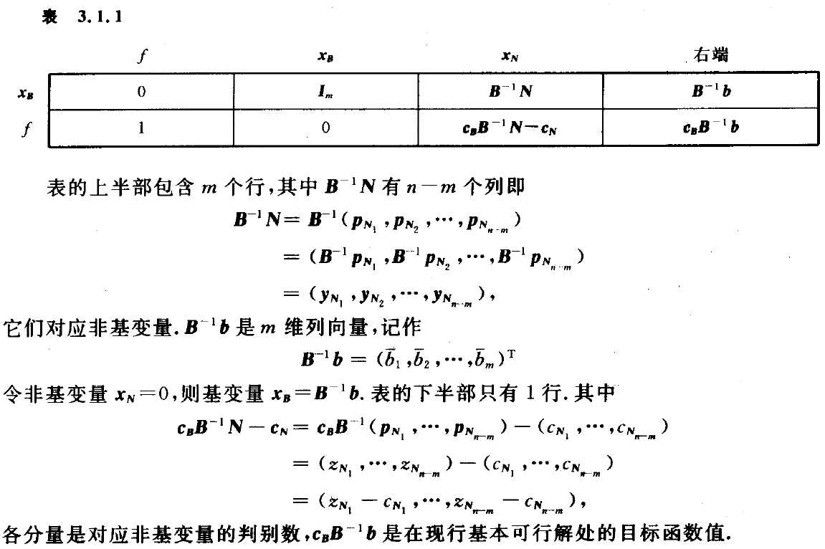
1、单纯形方法原理
使用表格形式的单纯形方法

Slide 17
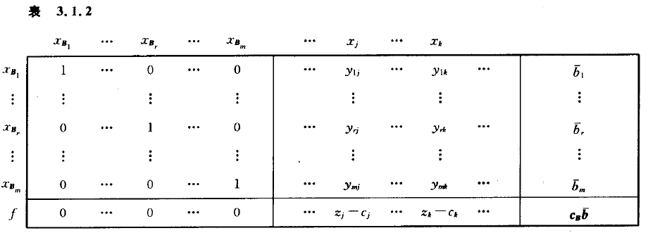



1、单纯形方法原理
使用表格形式的单纯形方法
显然，在单纯形表中包含了单纯形方法所需要的全部数据。假设
由于单纯形表包含m阶单位矩阵，因此已经给出了一个基本可行解，即
若 ，则现行基本可行解为最优解。

Slide 18
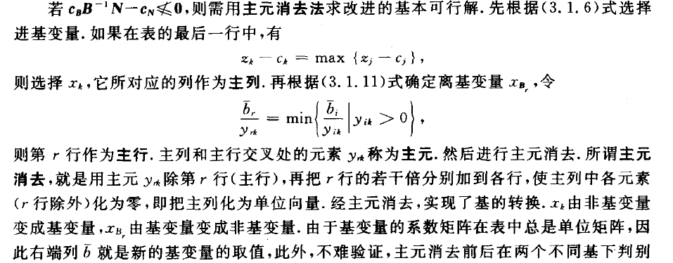
1、单纯形方法原理
使用表格形式的单纯形方法

Slide 19
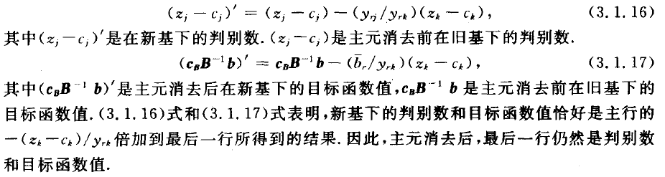
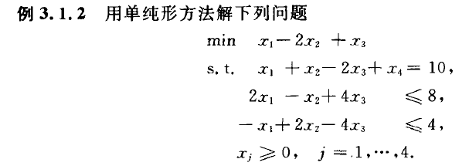
1、单纯形方法原理
使用表格形式的单纯形方法
此外，不难验证，主元消去前后在两个不同基下判别数及目标函数值分别有下列关系：
例3.1.3和例3.1.4

Slide 20
2
两阶段法
Notes:
首先，是立项依据。

Slide 21
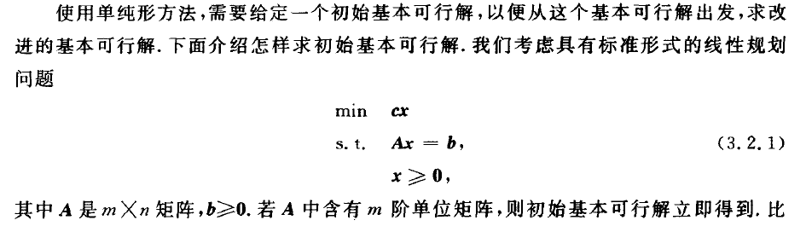
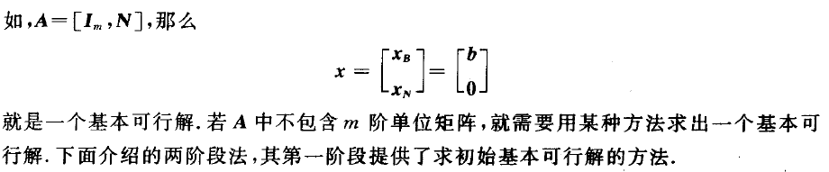
2、两阶段法

Slide 22
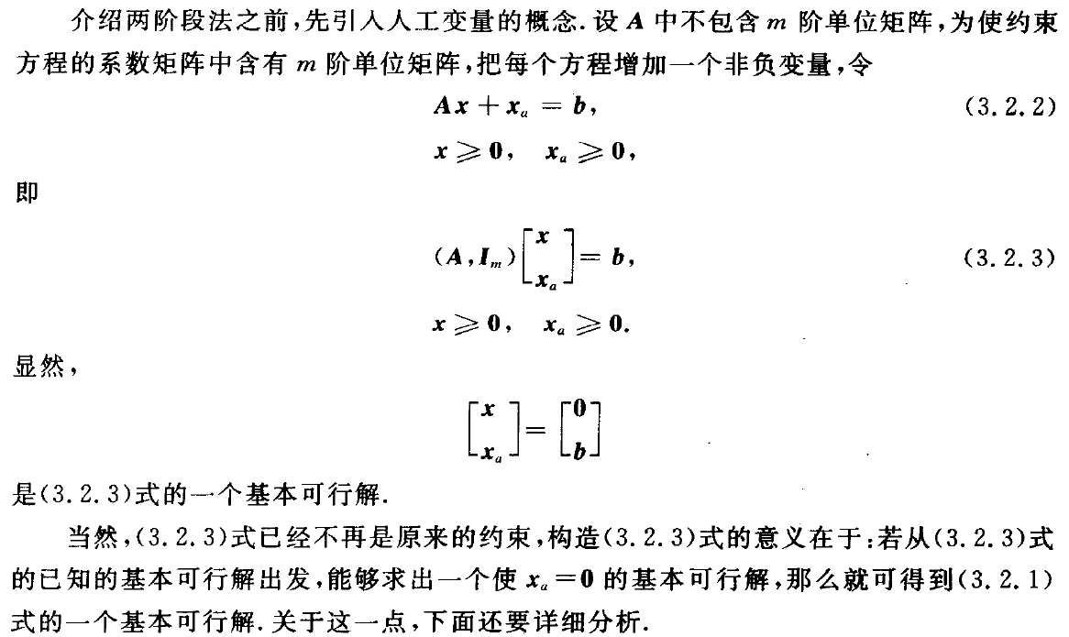
2、两阶段法

Slide 23
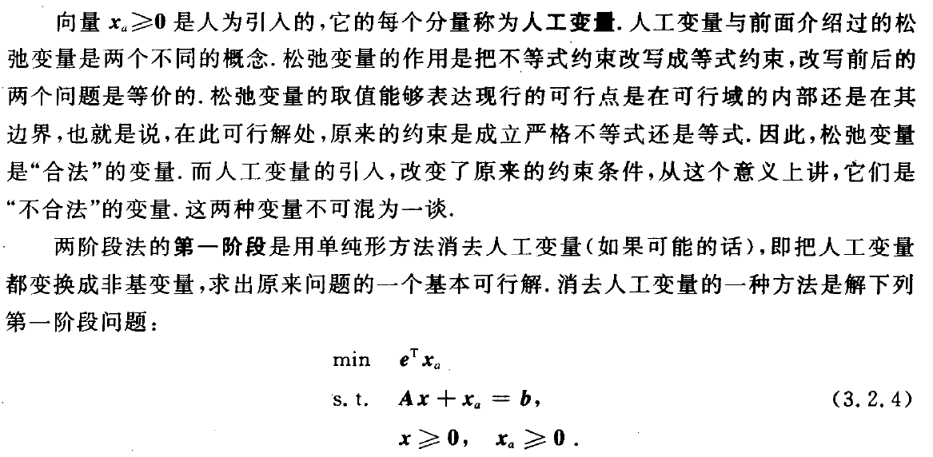
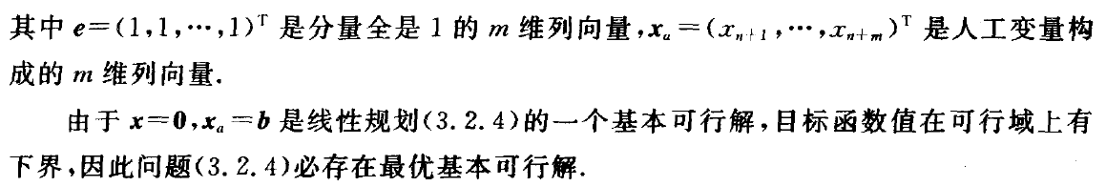
2、两阶段法

Slide 24
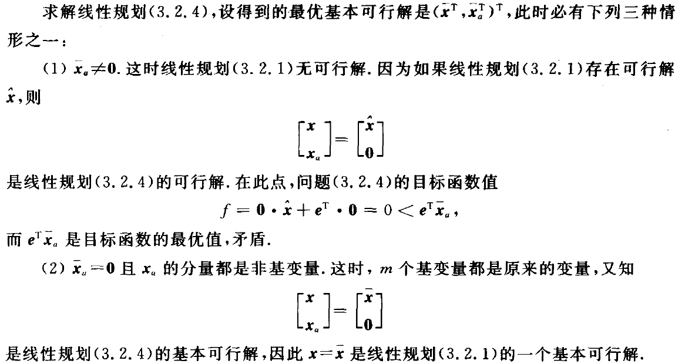
2、两阶段法

Slide 25
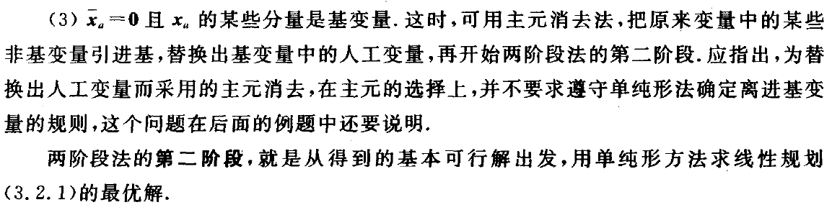
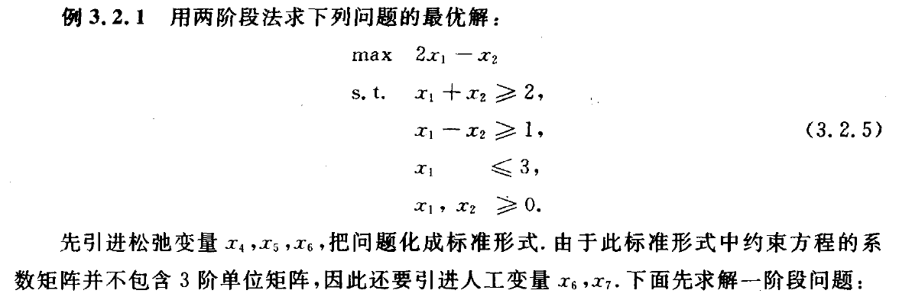
2、两阶段法

Slide 26
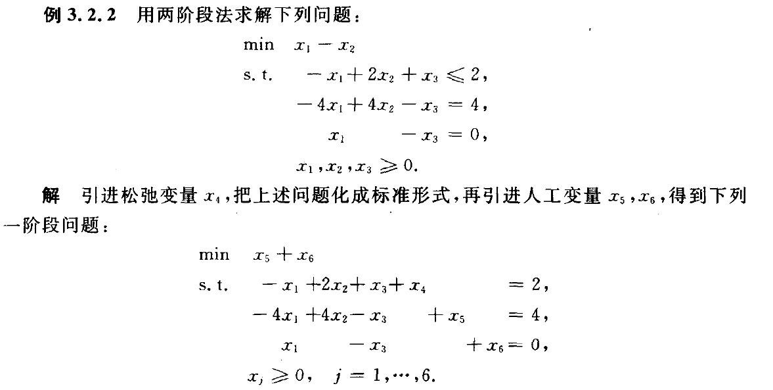
2、两阶段法

Slide 27
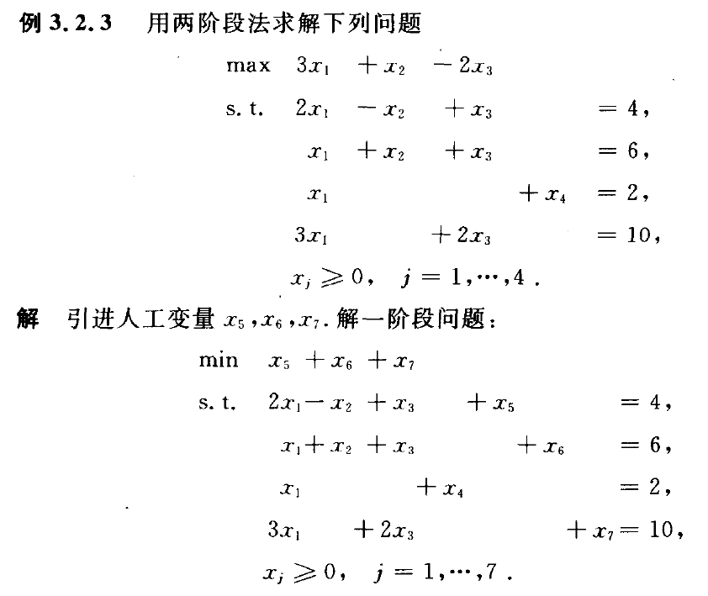
2、两阶段法

Slide 28
3
大M法
Notes:
首先，是立项依据。

Slide 29
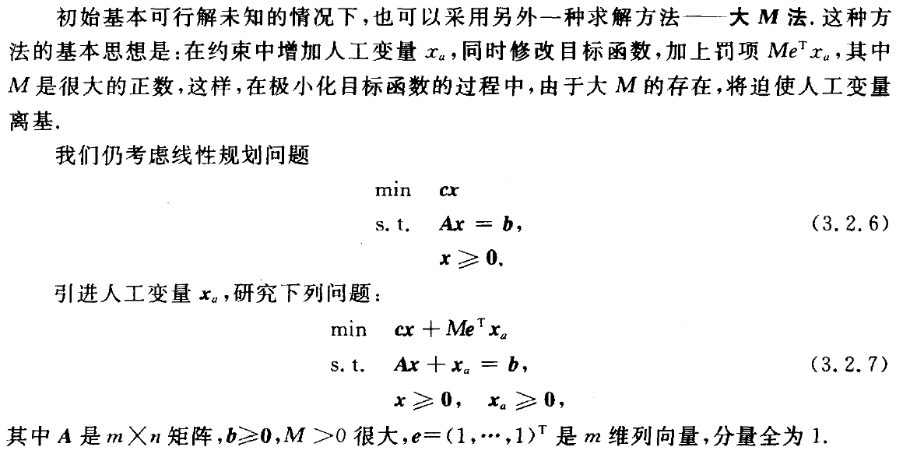
3、大M法

Slide 30
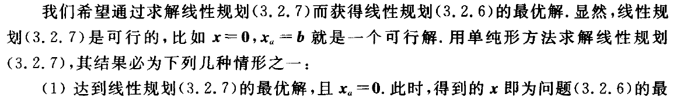
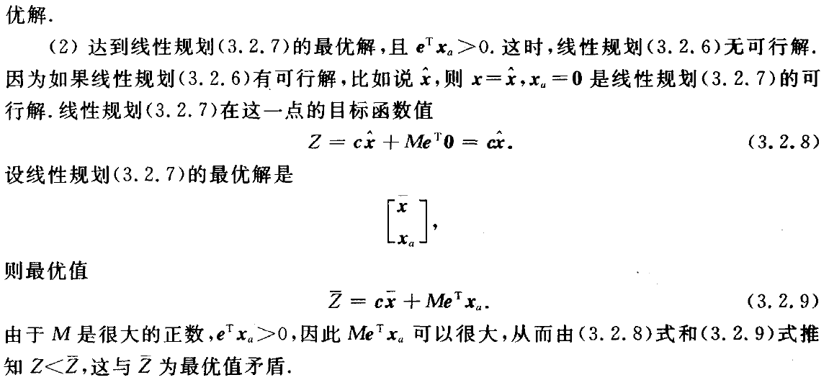
3、大M法

Slide 31
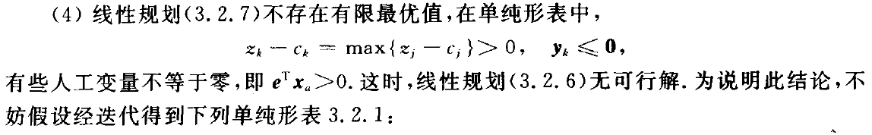
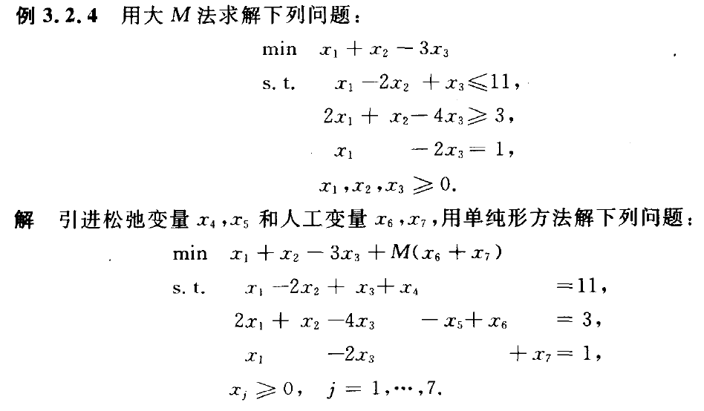
3、大M法

Slide 32
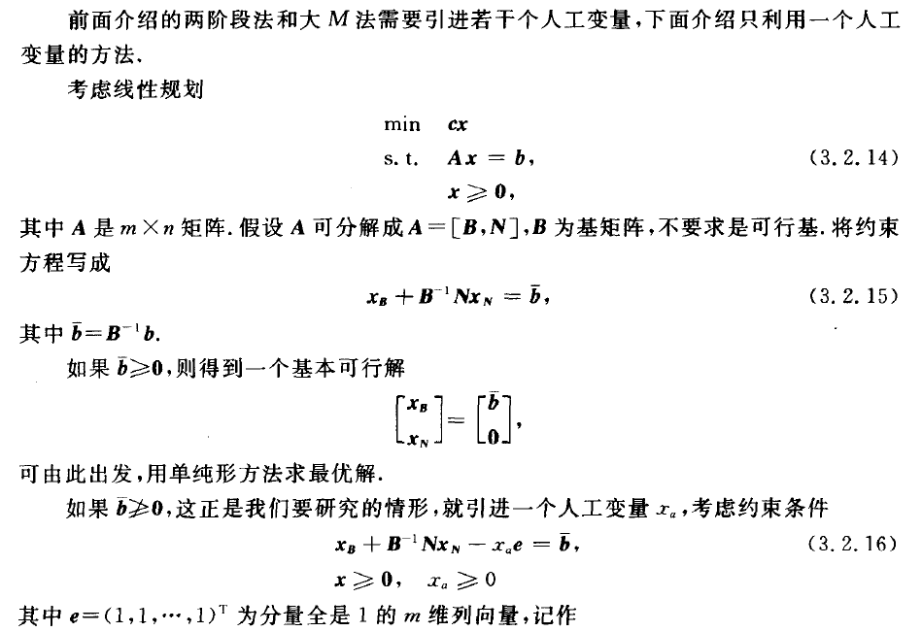
3、大M法
单个人工变量技巧

Slide 33
谢 谢！
方峰
fangf@hdu.edu.cn
Notes:
谢谢，欢迎各位评审专家指正

